Slide 1

dōng
fāng
míng
zhū
6 东方明珠
王艳星

Slide 2
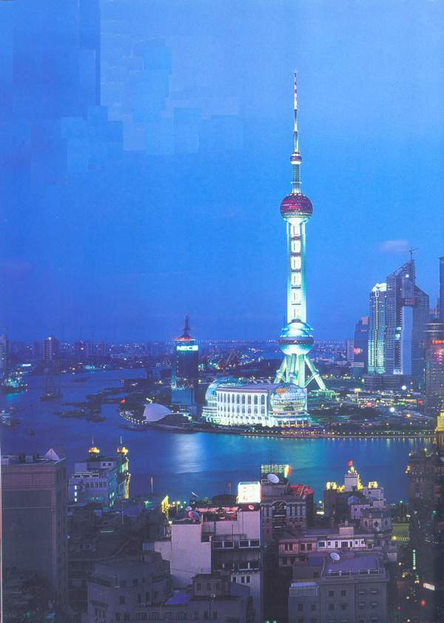


Slide 3
huáng pǔ jiāng
guǎng bō diàn shì tǎ
黄浦江
广播电视塔
dōng fāng míng zhū
jù rén
dà dì
东方明珠
巨人
大地
yì kē
hǎo kàn
wǔ guāng shí sè
一颗
好看
五光十色

Slide 4
hǎi
huáng
pǔ
biān
yǒu
上海黄浦江边，有
zuò
guǎng
bō
tā
diàn
shì
tǎ
yǒu
一
座广播电视塔。她有
ge
měi
de
jiào
dōng
lì
míng
zi
一个美丽的名字，叫“东
fāng
míng
zhū
方明珠”。

Slide 5
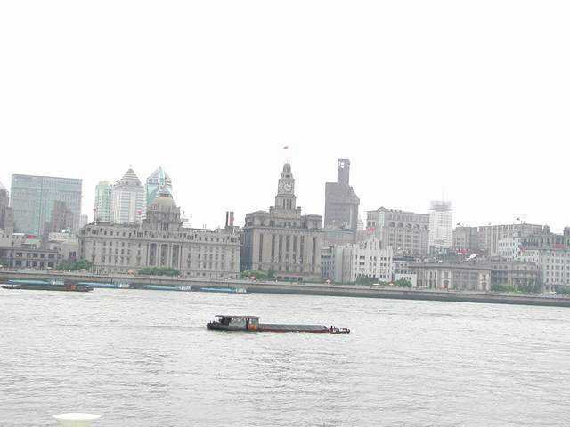
上海黄浦江边
上海黄浦江边

Slide 6
hǎi
huáng
pǔ
biān
yǒu
上海黄浦江边，有
zuò
guǎng
bō
tā
diàn
shì
tǎ
yǒu
一
座广播电视塔。她有
ge
měi
de
jiào
dōng
lì
míng
zi
一个美丽的名字，叫“东
fāng
míng
zhū
方明珠”。

Slide 7
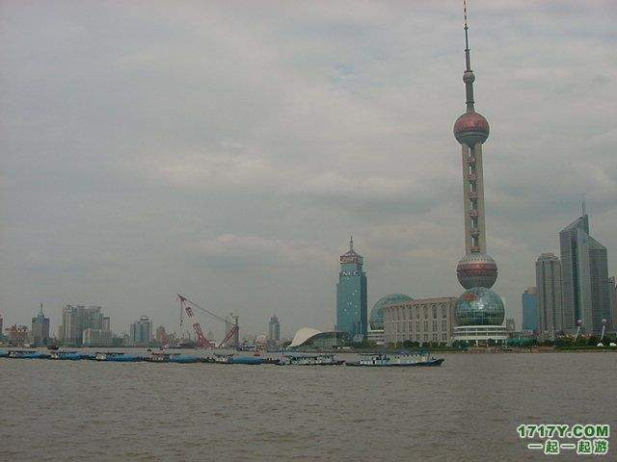
广播电视塔

Slide 8
上海黄浦江边，
有一座广播电视塔。

Slide 9
她有一个美丽的名字，
美丽
东方明珠
叫“东方明珠”。

Slide 10
上海黄浦江边，有
一座广播电视塔。她有
一个美丽的名字，叫“东
方明珠”。

Slide 12
zhè
zuò
tǎ
tóu
dǐng
lán
tiān
这座塔，头顶蓝天，
头顶蓝天
jiǎo
xiàng
jù
cǎi
dì
脚踩大地
脚踩大地，像一个巨人。
巨人
yè
wǎn
tǎ
dēng
dōu
liàng
夜晚，塔上的灯都亮了，
guāng
sè
fēi
cháng
hǎo
kàn
五光十色，非常好看。

Slide 13
这座塔，头顶蓝天，
脚踩大地，像一个巨人。

Slide 15
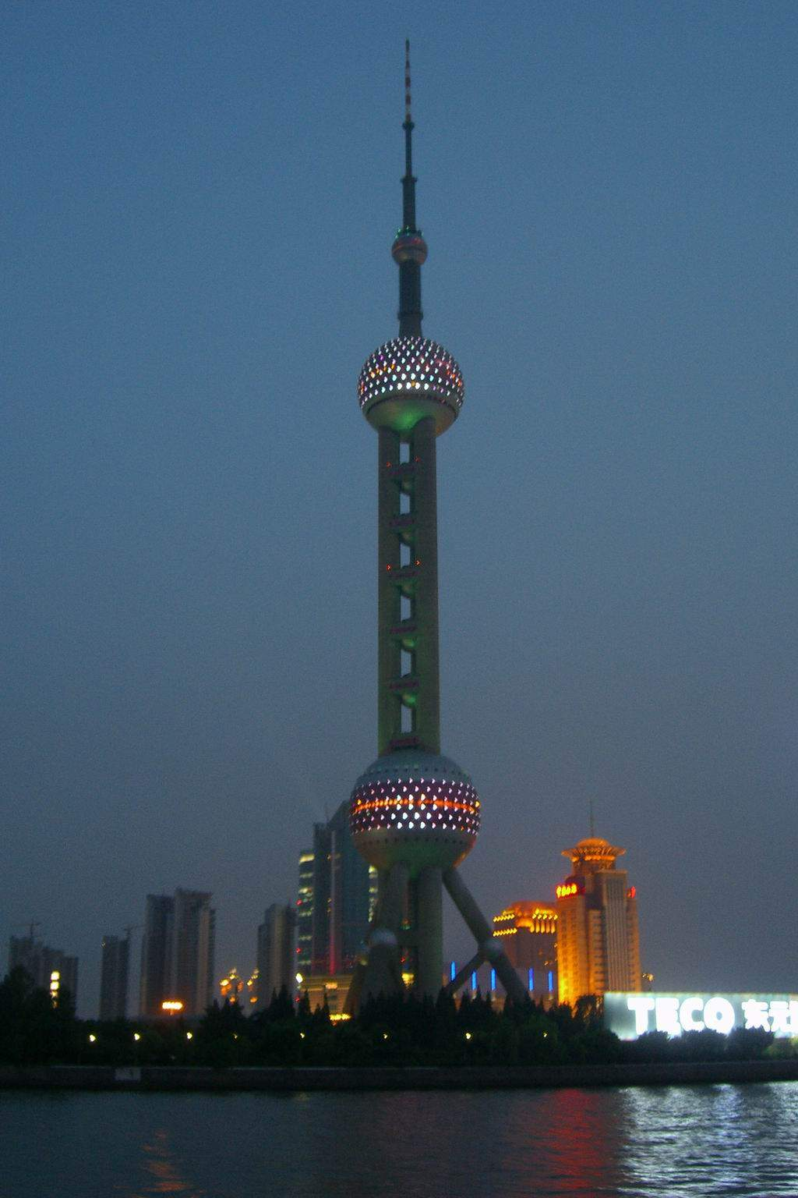

Slide 16
夜晚，塔上的灯都亮了，
亮了
五光十色，非常好看。
五光十色
好看

Slide 17
这座塔，头顶蓝天，
脚踩大地，像一个巨人。
夜晚，塔上的灯都亮了，
五光十色，非常好看。

Slide 18
hǎi
guǎng
bō
diàn
shì
tǎ
zhēn
shì
真是
上海广播电视塔,真是
kē
měi
lì
dōng
fāng
míng
zhū
一颗美丽的东方明珠。
东方明珠

Slide 20
明 珠 浦 塔
踩 地 像 颗
东 方 有 广
电 头 了 是

Slide 21
东
方

Slide 22

有
广

Slide 23
Zuò yè
作业：
1、背诵课文。
2、选择喜欢的词语背背。
3、向大人了解东方明珠的其他知识。
bèi sòng kè wén
xuǎn zé xǐ huān cí yǔ bèi bei
liáo jiě
míngzhū
qí tā zhī shi

